Slide 1
Java集合框架
2019/8/14

Slide 2
概要内容
集合框架概念
Collection接口
List接口
Set接口
Map接口
工具类
可变参数
Java8新特性-stream流

Slide 3
集合框架概念
集合：存储数据的容器。
数组和集合都是容器，有何不同?
数组长度固定，集合长度可变
数组只能存放相同类型的数据，集合可以存放不同类型的数据
数组可存放简单数据类型和类类型的数据，集合只能存放类类型数据

Slide 4
集合框架概念
集合框架：java中用来表示集合，和操作集合的所有类库的统称。
我们要学习的就是集合框架中的接口和类。

Slide 5
集合框架概念
Java中的集合从大方向分有两种:
Collection 集合
Map 集合
当然，它们都继承自Object。

Slide 6
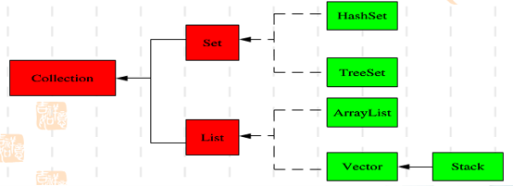
集合框架概念
以下是Collection分支继承结构图
红色：接口， 绿色：类

Slide 7
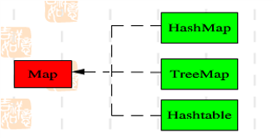
集合框架概念
以下是Map分支继承结构图
红色：接口， 绿色：类

Slide 8
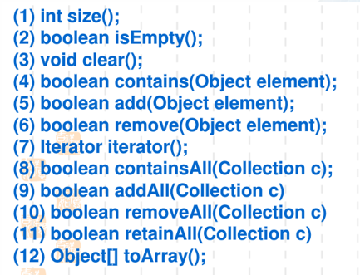
Collection接口
Collection是集合框架中的一个根接口，
它的抽象方法被其子孙类实现。
Collection中的抽象方法如下:

Slide 9
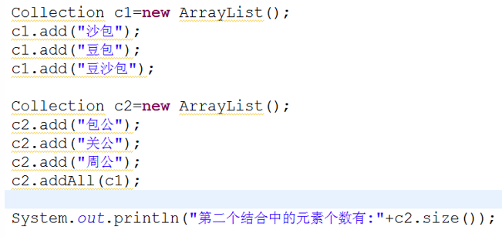
Collection接口
因为Collection是接口，不能被实例化，
我们就利用它的一个子类来演示它的方法。

Slide 10
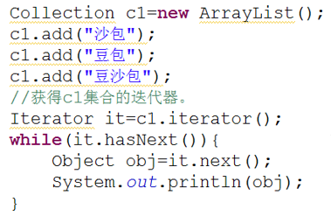
Collection接口
想要输出集合中所有元素，要利用迭代器Iterator。
如下:
it.hasNext()方法用来判断集合中是否有下一项数据，有就返回true，没有就返回false.

Slide 11
Collection接口
什么是迭代器？
迭代器是一种设计模式，它是一个对象，它可以遍历并选择序列中的对象，
而开发人员不需要了解该序列的底层结构。

Slide 12
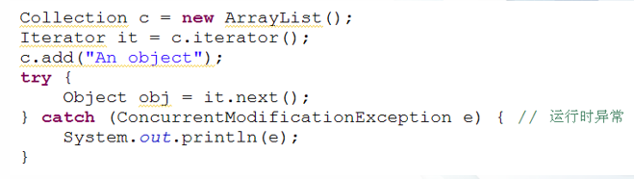
Collection接口
迭代器
在利用迭代器迭代的过程中,又利用集合对象插入、修改、
删除某个容器内的对象，就会出现问题!
在获取迭代器后，不能利用集合对象操作集合中的元素。
在获取迭代器后，可以利用迭代器操作集合中的元素

Slide 13
Collection接口
关于集合要注意的地方：
1.集合中可以添加任意类型的数据，因为add方法的参数是Object
类型的(在没有使用泛型的情况下)。
2.当集合中添加基本数据类型时，java编译器会将基本类型自动转
换为对应的封装类类型。
3.集合中存放的是所有对象的引用，并不是对象本身。
所以集合中的元素也是对对象的引用。
4.集合类的toString()方法返回由所有元素组成的字符串，如果元素又是一个对象，则调用对象的toString()。
5.每次对两个集合操作时，只有一个集合存放结果，另一个集合的内容不变

Slide 14
List
Collection又有两个分支
1.List(列表)
2.Set(集合)
List和Set也都是接口。

Slide 15
List
List这个分支的特点是: 集合中的元素有顺序，能重复。
List集合中的每个元素都有一个索引,所以访问List中的元素除了利用迭代器，还可以通过索引访问。（后面会演示）

Slide 16
List
List接口除了继承了Collection接口的方法外，还有自己独有的方法: 以下只列出部分方法
add(int index, Object obj)
remove(int index)
get(int index)
set(int index, Object obj)
subList(int formIndex, int toIndex)
indexOf
lastIndexOf
listIterator

Slide 17
List
下面我们学习List的四个实现类
ArrayList
LinkedList
Vector
Stack

Slide 18
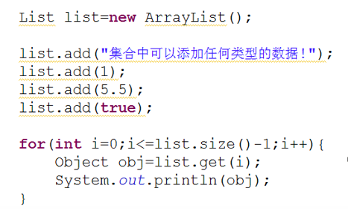
List
ArrayList是底层用数组实现的List 。
特点：查询效率高,增删效率低, 线程不安全。
这里利用索引来访问集合中的每个元素。利用索引访问元素是List分支独有的方法。

Slide 19
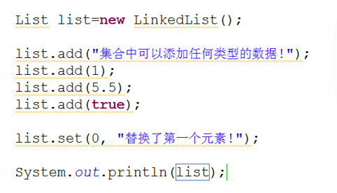
List
LinkedList是底层用双向循环链表实现的List。
特点：查询效率低，增删效率高。
LinkedList和ArrayList使用起来是一样的，只是特点不同。

Slide 20
List
LinkedList的常用特有方法：
addFirst(Object o) – 在列表首部添加元素
addLast(Object o) – 在列表末尾添加元素
getFirst() – 返回列表第一个元素
getLast() – 返回列表最后一个元素
removeFirst() – 删除列表的第一个元素
removeLast() – 删除列表中最后一个元素
如果集合中没有元素，这些方法
在调用时会抛出运行时异常
NoSuchElementException
JDK1.6中给出了代替方案：
peekFirst、peekLast获取元素，
不删除元素
pollFirst、pollLast获取元素，删除元素
没有元素时返回null

Slide 21
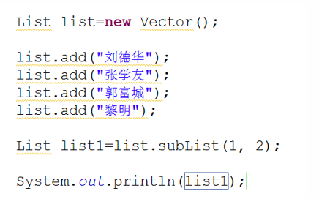
List
Vector: 底层用数组实现List接口的另一个类
特点：重量级,占据更多的系统开销,线程安全
subList方法是用来获得一个子集的，但是包含起点不包含终点。

Slide 22
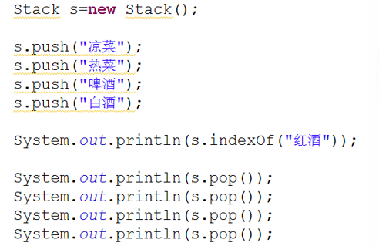
List
Stack(堆栈)是继承自Vector的。(间接实现List接口)
特点:先进后出,后进先出。
注意，push方法和pop方法是Stack类独有的，所以不能将Stack对象向上转型为List，否则将无法使用这两个方法。
而indexOf方法则是List中的方法。

Slide 23
List
ArrayList和Vector的区别
一.同步性:
Vector是线程安全的
ArrayList是线程序不安全的
二.数据增长:
当需要增长时,Vector默认增长为原来一倍，
而ArrayList却是原来的一半

Slide 24
List
思考：
如何去除List中的重复元素？

Slide 25
Set接口
整个Set分支的特点是集合中的元素无顺序（存入和取出的顺序不一定一致），不能重复。
Set分支的常用类有
HashSet
TreeSet

Slide 26
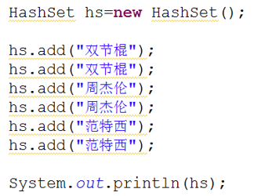
Set接口
HashSet：底层数据结构是哈希表。
特点：增、删集合中的元素速度快。
Set分支的集合中不能有重复的元素，所以hs集合中实际上只有三个元素。而且输出元素的顺序也与添加元素的顺序不同,如果相同，那是巧合。

Slide 27
Set接口
HashSet每次添加新对象时，判断对象是否在集合中重复，主要依赖于对象的“哈希码”。
每个对象都有一个“哈希码”，可以通过Object的hashCode方法获得
Object的hashCode默认返回的是对象的内存地址。

Slide 28
Set接口
HashSet判断新添加的对象是否在集合中重复时，为什么要用“哈希码”，“哈希码”有什么好？
如果用equals来判断元素是否重复也不是不行，只是如果集合中现在有1000个元素，则判断新元素是否与这1000个元素重复时，至少要判断1000次！
而利用“哈希算法”来判断元素是否重复，大概只需要几次就可以完成！所以，“哈希码”存在的意义以及作用就是：减少判断次数！

Slide 29
Set接口
当向HashSet中添加新对象时，如果集合中没有与新对象的“哈希码”相同的元素，则新对象肯定不重复，如果集合中有与新对象的“哈希码”相同的元素，则对象是否重复依赖于equals方法。
对象的hashCode应该以根据属性值计算，这样具有相同
属性值的对象的hashCode就是一致的了，然而具有不同
属性值的对象也有可能有相同的哈希码，所以哈希码相同
时还要比较属性值！
String等系统内置的类都已经重写了Object的hashCode方法

Slide 30
Set接口
两个对象：
“哈希码”不同，这个两个对象内容肯定不同
“哈希码”相同，则这两个对象内容是否相同则取决于equals方法了。
两个对象内容相同，则“哈希码”肯定相同!
(联想宿舍)。

Slide 31
Set接口
HashSet的删除元素、判断某元素是否包含在集合中的效率同样高效！因为这两个操作也是依赖于对象的hashCode和equals这两个方法的!
所以，HashSet的特点是：增、删效率高，但是占用空间大

Slide 32
Set接口
请记住:
当把自定义类的对象要添加到HashSet类型的集合中时，为了保证具有相同内容的对象不会被重复加入，需要重写equals方法和hashCode方法。
每当重写了Object的equals方法时，也要重写Object的hashCode()方法。
当equals方法返回真时，hashCode()返回值相同

Slide 33
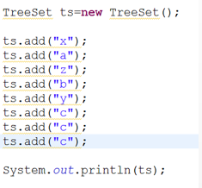

Set接口
TreeSet集合中的元素除了没有顺序和不能重复外，还会自然排序，这便是该集合的特点。

Slide 34
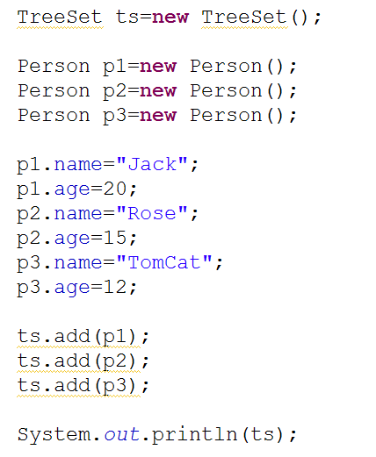
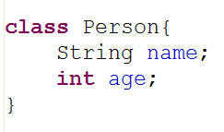

Set接口
如果给TreeSet中添加的是自定义的类，那么如何排序呢? 比如:
代码运行时报错了！为什么？测试一下，如果只存一个对象，又不报错了！为什么？

Slide 35
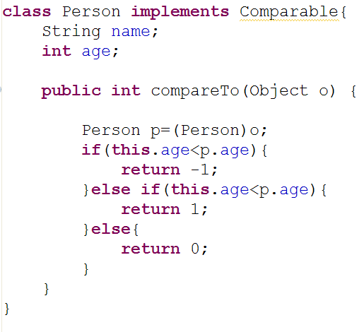
Set接口
当将一个自定义类的对象加入TreeSet类型的集合中时，必须让自定义类实现Comparable接口，并实现里面的compareTo抽象方法!
此时Person类实现了Comparable接口，所以Person类的对象可以被 添加到TreeSet中了。并且也可以排序了，排序规则是自定义的（按照年龄排序）
集合中目前有三个元素，排序需要比较两次，每次比较都会自动调用compareTo方法的。第一次比较时，this代表p1,o代表p2,第二次比较式,this代表p2,o代表p3。

Slide 36
Set接口
注意，TreeSet集合判断新元素是否重复，不是利用equals判断，而是利用compareTo方法判断，如果compareTo返回0，则表示重复!
所以，对于以上例子而言，在年龄相同的情况下，应该再比较姓名! 此时年龄就是主要条件，姓名就是次要条件.

Slide 37
Set接口
TreeSet的第二种排序方式，当元素自身不具备可比性时，这时需要让集合自身具备可比性。
在集合初始化时，可以指明集合的比较方式。
当两种排序方式都存在时，以比较器为主。
Comparator<Person> comparator = new Comparator<Person>() {
@Override
public int compare(Person o1, Person o2) {
return (o1.age < o2.age) ? 1 : (o1.age == o2.age ? 0 : -1);
}
};
TreeSet ts = new TreeSet(comparator);

Slide 38
Set接口
注意: compareTo方法在继承过程中可能会出现问题。
Java要求Comparable接口的compareTo方法具有反对称性。即a.compareTo(b)和b.compareTo(a)的符号相反。同时，如果a.compareTo(b)抛出异常，b.compareTo(a)也必须抛出异常。
引入继承后，这一点尤为值得注意。

Slide 39
Set接口
注意: compareTo方法在继承过程中可能会出现问题。
假设Employee是父类，其实现了Comparable<Employee>接口，实现了其中的compareTo方法，
public int compareTo(Employee other){
...
},
而Manager是Employee类的子类，现在Manager类想要重写继承的compareTo方法。则Manager类不可以直接进行强制类型转换：
public int compareTo(Employee other){
Manager otherManager = (Manager) other; // NO
. . .
}

Slide 40
Set接口
注意: compareTo方法在继承过程中可能会出现问题。
这是因为，假设a是Manager对象，b是Employee对象，则b.compareTo(a)没有任何问题，调用Employee的compareTo,比较的是b和a的Employee部分，而此时a.compareTo(b)，将会调用Manager中的compareTo，由于无法将一个Employee对象强制转为Manager对象，此时该compareTo方法会抛出异常。这就造成了b.compareTo(a)不抛异常，而a.compareTo(b)抛出了异常，这就违背了compareTo方法具有反对称性的要求。

Slide 41
Set接口
注意: compareTo方法在继承过程中可能会出现问题。
要解决这个问题，就需要在父类和子类各自的compareTo方法中一开始就判断方法的调用对象和参数对象是否属于同一个Class，如果不属于，则抛出异常。
if (getClass() != other.getClass()) throw new ClassCastException();

Slide 42
Set接口
如果子类之间的比较含义不一样， 那就属于不同类对象的非法比较。每个compareTo方法都应该在开始时进行检测：
if(getClass() != other.getClass()) throw new ClassCastException
如果存放一种通用算法，它能够对两个不同子类对象进行比较，
则应该在超类中提供一个compareTo方法，并将这个方法声明为final

Slide 43
Map接口
Map分支下的所有集合的特点是:
以”键/值”对存放元素。
键值(key)不可重复，值(value)可重复。
常用的Map有：
HashMap
TreeMap
HashTable

Slide 44
Map接口
Map的常用方法
-put
-get
-size
-containsKey
-containsValue
-isEmpty
-remove
-clear
-values
-keySet 取出map集合中的键值集合
-entrySet 将map集合中的映射关系取出,关系是Map.Entry类型

Slide 45
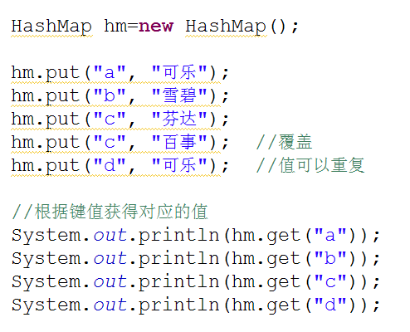
Map接口
HashMap
特点:线程不安全 允许key或者value是null值。

Slide 46
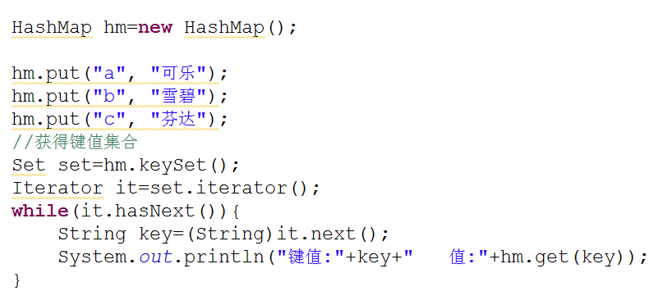
Map接口
访问HashMap中的元素也可以利用键值集合。
HashMap提供了一个keySet方法，可以获得所有键值。

Slide 47
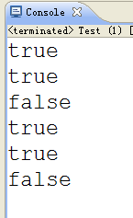
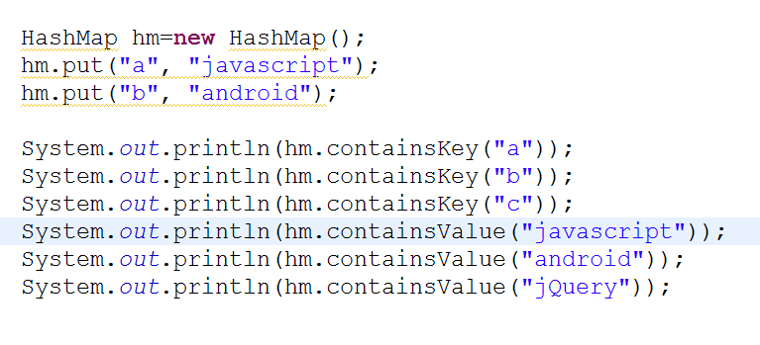
Map接口
可以判断Map集合中是否包含某个键值，也可以判断Map集合
中是否包含某个值，如下:

Slide 48
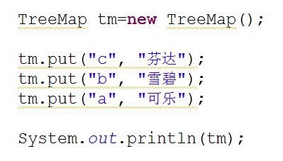
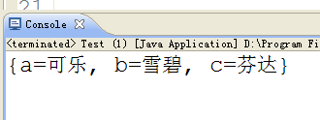
Map接口
TreeMap
特点:按照键值排序，线程不安全。

Slide 49
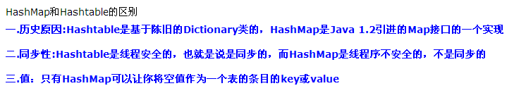
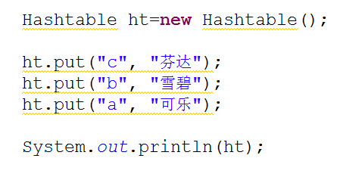
Map接口
HashTable,使用起来和HashMap很相似，
但有以下3点主要区别：

Slide 50
Map接口
思考：
获取字符串中的每种字符，以及每种字符出现的次数

Slide 51
Map接口
// 定义一个字符串
String str = "aacc";
// 把字符串转换为字符数组
char[] chs = str.toCharArray();
// 定义一个TreeMap集合
TreeMap<Character, Integer> tmap = new TreeMap<Character, Integer>();
// 遍历字符数组，得到每一个字符
for (int i = 0; i < chs.length; i++) {
// 拿刚才得到的字符作为键到集合中去找值，看返回值
Integer count = tmap.get(chs[i]);
// 是null:说明该键不存在，就把该字符作为键，1作为值存储
if (count == null) {
tmap.put(chs[i], 1);
} else {
// 不是null:说明该键存在，就把值加1，然后重写存储该键和值
tmap.put(chs[i], count + 1);
}
}

Slide 52
工具类
了解以下两个工具类
Collections,专门操作集合
Arrays,专门操作数组

Slide 53
工具类
Collections常用的方法有
sort(List list) 对集合中的元素排序
sort(List list, Comparator c)
max、min
binarySearch( )
fill() 将集合中的所有元素都替换为指定元素
replaceAll( ) 将集合中的指定元素都替换为指定元素
reverse( ) 翻转集合中的元素顺序
reverseOrder( )
synchronizedList( )
swap( )
shuffle( )
frequency(Collection,Object x) 返回x在集合中出现的次数

Slide 54
工具类
Arrays的常用方法
sort( )
toString( )
copyOf( )
equals( ) 比较两个数中的内容是否相同
asList( ) 产生只读的List
对于asList,要注意以下规则:
如果数组中的元素都是对象，数组中的元素就直接转成集合
中的元素；
如果数组中的元素都是基本数据类型，那么会将该数组整体
作为一个元素存在于集合中。

Slide 55
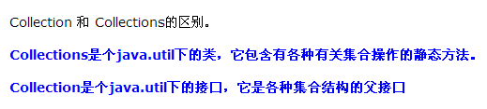

注意
常见问题：

Slide 56
Stream
Stream（流）是一个来自数据源的元素队列并支持聚合操作
<strong元素队列< strong="">元素是特定类型的对象，形成一个队列。 Java中的Stream并不会存储元素，而是按需计算。</strong元素队列<>
数据源 流的来源。 可以是集合，数组，I/O channel， 产生器generator 等。
聚合操作 类似SQL语句一样的操作， 比如filter, map, reduce, find, match, sorted等。

Slide 57
Stream
Stream（流）常用方法：
forEach
Map
Filter
sorted

Slide 58

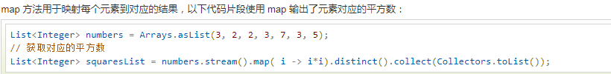
Stream
forEach:Stream 提供了新的方法 'forEach' 来迭代流中的每个数据。

Slide 59
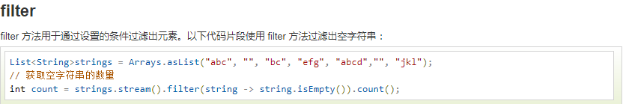
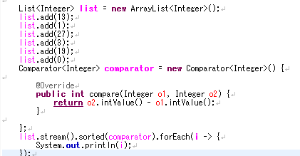

Stream
sorted
sorted 方法用于对流进行排序。以下代码片段使用 sorted 方法对集合中的整数数进行排序：

Slide 60
本讲完！

